Slide 1
جامعة البصرة كلية التربية للعلوم الصرفة قسم الكيمياء طالب الماجستير علي عبيد حسن بأشراف الدكتور كامل السوداني

Slide 2
fluorescence quenching
إخماد الفلوره

Slide 3
التألق Luminescence
تبدء جزيئات المادة الكيميائية بامتصاص جزءا من الاشعاع الساقط عند سقوط أشعة ذات طول مناسب ضمن المنطقة المرئية مما يتسبب ذلك في حدوث حالة من الاثارة نتيجة انتقال الكترونات المادة من مدار مستقر الى مدار اخر مثار وعند عودة الجزيئة من الحالة المثارة الى الحالة المستقرة فأنها تبعث ضوء على هيئة اشعة مرئية.

Slide 4
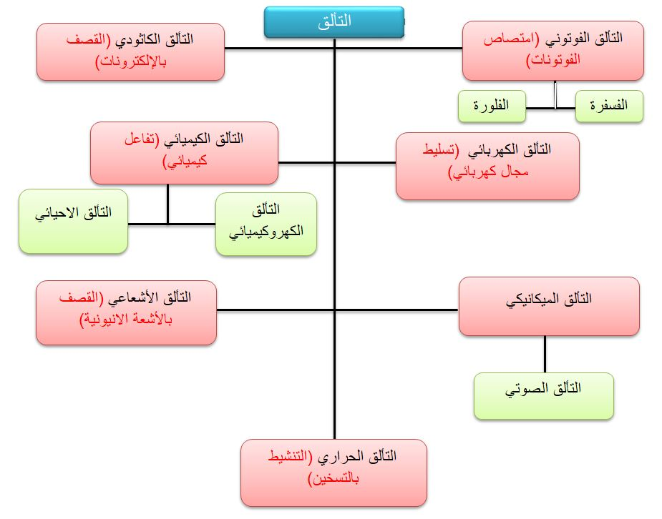
أنواع التألق Types Luminescence
انواع التألق صنفت تبعا لمصدر الاثارة وحسب المخطط.

Slide 5
الفلورة Fluorescence
عندما يمتص الجزيء طاقة مناسبة فانه ينتقل من الحالة الارضية الى اي مستوى من مستويات الطاقة في الحالة المثارة , وعند وصول الجزيء الى مستوى الطاقة الالكتروني الاساسي في المستوى المثار,عندها يمر بعدة احتمالات منها:

Slide 6
الاحتمالات
انتقال الجزيء للمستوى المستقر بعد فقدان طاقة الفوتون الذي يتم الحصول علية بعد الانتقال من s₀-s₁
انتقال أخر للجزيء الى المستوى المستقر دون فقدان طاقة الفوتون, وهو ما يطلق عليه بالتحول الداخلي (Internal conversion)

Slide 7
التحول الداخلي
عملية تنتقل عندها الجزيئات في الحالات المثارة العالية (s₂,s₃,s₄)الى الحالة المثارة الاولى (s₁). وهذه عملية غير مفهومة , نتيجة لوجود مستويات اهتزازية في الحالة الارضية تمتد تقريبا وتمتزج مع مستوى الطاقة الالكتروني في الحالة المثارة, وعليه يميل الجزيء الموجود في الحالة المثارة (s₁) الى الانتقال عبر مستويات الطاقة الاهتزازية عن طريق التصادمات حتى الوصول الى الحالة الارضية (s₀).

Slide 8
انتقال الجزيء الى مستوى الطاقة الارضي عن طريق فقد فوتون لذا يتم اقتناصه بواسطة جزيئات اخرى غير مثارة, بالتالي يتم اثارة جزء منها دون الحصول على وميض
انتقال الجزيء الى مستوى الطاقة الارضي عن طريق فقد طاقته الى جزيئات المذيب أو احد مكونات المحلول
انتقال الجزيء الى الحالة الثلاثية

Slide 9
مخطط مستويات الطاقة للجزيئات الضوئية
انتقالات الاشعاع
الفلورة: الانتقال الى الحالة الارضية بنفس التعددية S1-S0.
الفسفرة: الانتقال يتم بتعددية مختلفة T1-S0.

Slide 10
أهم مايميز عملية الفلورة أنها
ذات عمر زمني قصير جدا بحدود (sec${10}^{−6}$- ${10}^{−9}$) .
تتوقف عملية الفلورة عند ازالة مصدر الاثارة.
عملية الفلورة تقنية ذات حساسية عالية جدا وان زاوية القياس فيها .(90)
استخدام مصادر ذات شدة عالية مثالها الليزر والزينون.

Slide 11
الاخماد الكيميائي Chemical quenching
انخفاض في شدة البريق نتيجة تغير فعلي في الطبقة الكيميائية للمركب المتفلور.
الفلوروسين Fluorescein وغيرها من الكواشف العضوية يمكن تخميد فلورتها باستخدام الهاليدات لكن هذه الطريقة تعتبر غير مباشره لتقدير تركيز الهاليدات
ميكانيكيات الاخماد

Slide 12
من حساب شدة الفرق بأنبعاث الأشعة المتفلورة من المركب العضوي ويتم حساب الفرق من خلال الشدة او العمر الزمني وهذا يحدث بوجود اوعدم وجود مخمد, استخدام الهاليدات كمخمد للفلورة من التقنيات المشهورة لكونها ذات حساسية عالية وايضا لسهولة تفاعلات الاخماد بالاضافة الى حاجتها القليلة من العينة ولكون تقنية قياس الفلورة من التقنيات الغير متلفة للعينة. تشير العديد من الميكانيكيات بصورة عامة الى تفسير الاخماد, تكون الحالة المثارة مستقبلة للإلكترونات عندما يكون المخمد واهباً للإلكترونات اي يعمل المخمد هنا بميكانيكية الفلورة الرنينية لانتقال الشحنة,

Slide 13
او عن طريق التصادم بحيث تفقد المادة المتفلورة طاقتها الى لجزيئة اخرى وتعود الى حالتها المستقرة دون حدوث اي انبعاث فلورة وعليه فان الجزيئات المتصادمة لا تعاني تغير كيميائي. ومن الميكانيكيات الاخرى التي تتضمن الاخماد المستقر (static quenching) ينتج خلاله معقد من المادة المتفلورة غير متفلور مع المادة المخمدة بعملية لا تعتمد على التصادمات الجزئية اوالانتشار (Diffusion)

Slide 14
الاخماد يحدث بعده عمليات , مثل التوهين (Attenuation) ضوء الإشارة من المادة المتفلورة نفسها اوعن طريق الأصناف ممتصة الأخرى, يحدث الاخماد نتيجة الانتقال عبر المنظومة (S₁→T₁) من الحالة الاحادية المثارة الى الحالة الثلاثية المثارة وبسبب وجود الهاليدات وبعض الذرات الثقيلة.

